Slide 1

Рекомендации по проведению Диктанта Победы.
Комплектование и передача материалов в РЦОИ

Slide 2

Дата проведения: 3 сентября 2020 года
В проведении Диктанта в Республике Татарстан задействованы:
75 площадок на базе общеобразовательных организаций РТ
9 закрытых площадок (силовые структуры)
2 площадки на базе Музеев
2 площадки на базе Заводов
Участие в организации Диктанта осуществляется на добровольной и безвозмездной основе

Slide 3
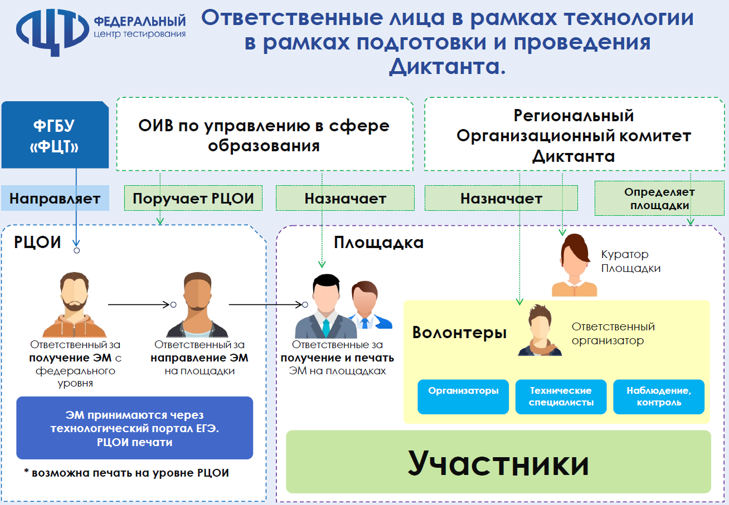

Slide 4
Межведомственное взаимодействие
Структура МВД по РТ
Министерство по делам молодежи РТ
Министерство здравоохранения РТ
Организация пропускного режима
Волонтеры
Организация скорой медицинской помощи

Slide 5
Подготовка к Диктанту Победы
Обеспечить соблюдении рекомендаций Роспотребнадзора:
социальная дистанция между участниками не менее 1,5 метров,
зигзагообразная рассадка за партами,
обязательная термометрия с использованием бесконтактных термометров на входе,
обработка рук участников и организаторов антисептическими средствами.

Slide 6
Подготовка к Диктанту Победы
1. Определить ответственных за проведение Диктанта
2. Убедиться, что все специалисты обеспечены инструкциями и четко знают порядок действий
3. Не позднее, чем за 1 день до Диктанта ответственным лицам за получение и печать ТМ на региональных площадках:
посетить площадки
проверить рабочие места, наличие всех необходимых для работы материалов, выхода в сеть Интернет
произвести тестовую печать
уточнить ожидаемое количество участников Диктанта
распечатать бланки Диктанта

Slide 7
Инструкции
1. Инструктаж для участников Диктанта.
2. Рекомендации для организаторов (волонтёров).
3. Рекомендации для ответственных лиц за получение и печать ЭМ на региональных площадках проведения Диктанта Победы.
4. Рекомендации для технического специалиста региональной площадки.
5. Правила заполнения бланков Диктанта Победы.
размещены на FTP-сервере, папка «Диктант Победы»

Slide 8
ВРЕМЯ ПРОВЕДЕНИЯ ДИКТАНТА (ПО МОСКОВСКОМУ ВРЕМЕНИ)
12:00 начало работы региональной площадки;
12:00-13:00 сбор, регистрация участников и выдача бланков Диктанта;
13.00-13.30 инструктаж по заполнению бланков;
13:30-14:00 трансляция из Музея Победы г. Москва
14:00-14:45 написание Диктанта;
14:45-15:00 сбор заполненных бланков Диктанта;
15:20 закрытие региональной площадки.

Slide 9
До начала проведения Диктанта
Организация регистрации участников (не менее 2 волонтеров, не более 20 человек на 1 волонтера)
При регистрации на региональной площадке участнику выдается комплект с бланками Диктанта. Информационный лист участник оставляет себе для того, чтобы узнать результаты на сайте диктантпобеды.рф.
Сведения об участнике (Фамилия и инициалы), порядковый номер вписываются в ведомость Диктанта.

Slide 10
Для закрытых площадок
Сведения об участнике (Фамилия и инициалы), индивидуальный идентификационный номер (13-тизначный) вписываются в ведомость Диктанта.

Slide 11
До начала проведения Диктанта
Тестовый материал для Диктанта размещается на FTP-сервере:
1) за 1 день – печать бланков Диктанта
2) в день Диктанта - архив с КИМ (за 2 часа)
  файл с сформированными комплектами бланков (наименование файла соответствует номеру региональной площадки, например 16_1.pdf)
  отдельный файл с КИМ ( в формате PDF)
  формы сопроводительных документов (ведомость участников, акт приема-передачи, сопроводительный бланк к конверту)
осуществляют печать комплектов бланков по количеству зарегистрированных участников мероприятия

Slide 12
Для закрытых площадок
Тестовый материал выдаётся заранее, защищен паролем, пароль передается из РЦОИ за 2,5 часа:
  файл с сформированными комплектами бланков (наименование файла соответствует номеру региональной площадки, например 16_1.pdf)
  отдельный файл с КИМ ( в формате PDF)
  формы сопроводительных документов (ведомость участников, акт приема-передачи, сопроводительный бланк к конверту)
осуществляют печать комплектов бланков и КИМ по количеству зарегистрированных участников мероприятия

Slide 13
Печать комплекта бланков
Режим печати – черно-белая, односторонняя.
Комплект бланков состоит из бланка ответов и информационного листа.
Ответственный специалист за прием и печать бланков распечатывает необходимое количевто комплектов (листов)
Например, для подготовки 100 комплектов необходимо при печати выбрать количество страниц от 1 до 200.
При дополнительной из этого же файла печати 50 комплектов необходимо выбрать листы от 201 до 300.
Повторная печать ранее распечатанных комплектов и копирование бланков не допускается.

Slide 14
СОСТАВ МАТЕРИАЛОВ ДИКТАНТА ПОБЕДЫ
Бланк ответов (машиночитаемый, совмещенный с регистрационным)
Информационный лист (участник оставляет у себя)
КИМ (контрольно-измерительный материал) – задания Диктанта
Выдаются при регистрации участника
Выдается после заполнения регистрационных полей бланка

Slide 15
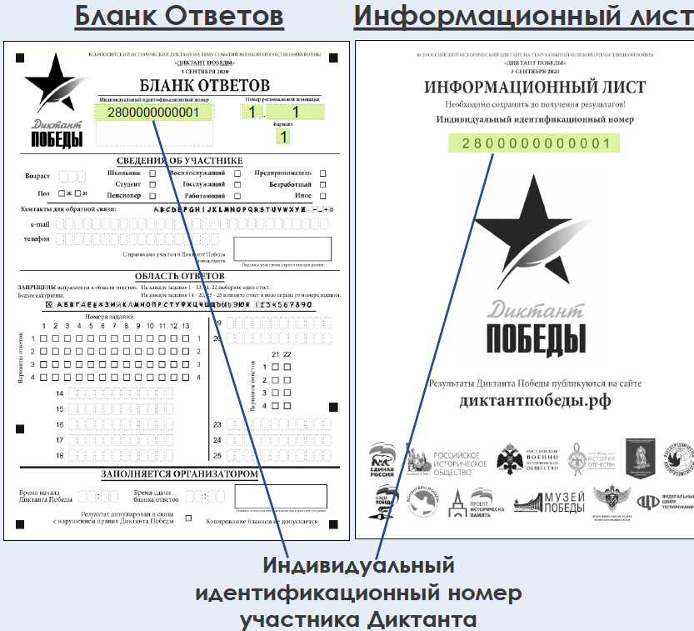
Запрещается копировать, перемешивать бланки!
Бланки выдаются только парно!
Запрещается производить повторную печать!

Slide 16
КИМ выдается
после заполнения информационных полей бланка

Slide 17
До начала проведения Диктанта
Обеспечить на региональной площадке аудиовизуальное сопровождение (тематика ВОВ) мероприятия
За 20 минут до начала – трансляция из Музея Победы г.Москва

Slide 18
Проведение диктанта
1. На площадке проводится инструктаж организатором (волонтером) по правилам проведения Диктанта и заполнению бланков.
Инструктаж – не более 10 минут (не входит во время проведения диктанта).
2. На бланке ответов участником заполняются следующие поля:
Возраст; Пол; Род занятий; Контакты участника для обратной связи.
Номер телефона; Адрес электронной почты; Подпись участника

Slide 19
Проведение диктанта
После заполнения регистрационной части бланков организаторы обеспечивают выдачу КИМ Диктанта, после чего организатор объявляет о начале Диктанта и фиксирует время начала Диктанта в аудитории на доске.
2. По мере завершения выполнения заданий участники переносят из КИМ ответы в поля для записи результатов выполнения заданий Диктанта в бланк, поднимают руку.

Slide 20
Завершение выполнения Диктанта
Организатор должен внести сведения о времени начала Диктанта и времени сдачи бланка Ответов в соответствующих полях.
2. В случае нарушения участником правил проведения Диктанта, на бланке ответов организатором ставится соответствующая метка и участник удаляется с Диктанта. Время начала Диктанта и сдачи бланков в данном случае не фиксируется.

Slide 21
ПОРЯДОК КОМЛЕКТОВАНИЯ И ПЕРЕДАЧИ МАТЕРИАЛОВ В РЦОИ
По окончании мероприятия заполненные бланки ответов, неиспользованные бланки ответов и КИМ поаудиторно упаковываются в разные конверты.
Организаторами заполняются сопроводительные бланки к конвертам с материалами.
С каждой аудитории региональной площадки организатор передает куратору площадки три конверта с упакованными материалами и один акт приема-передачи.
Куратор площадки формирует один общий акт приема-передачи для РЦОИ
Передача материалов в РЦОИ – до 4 сентября 2020 г.,
в соответствии с Графиком

Slide 22
ГРАФИК ПЕРЕДАЧИ МАТЕРИАЛОВ В РЦОИ
Алексеевский
Арский
Верхнеуслонский
Высокогорский
г.Казань
Зеленодольский
Лаишевский
Пестречинский
3 сентября 2020 года
до 18.00 час.
Остальные МСУ – до 4 сентября 2020 г. до 18.00 час.

Slide 23
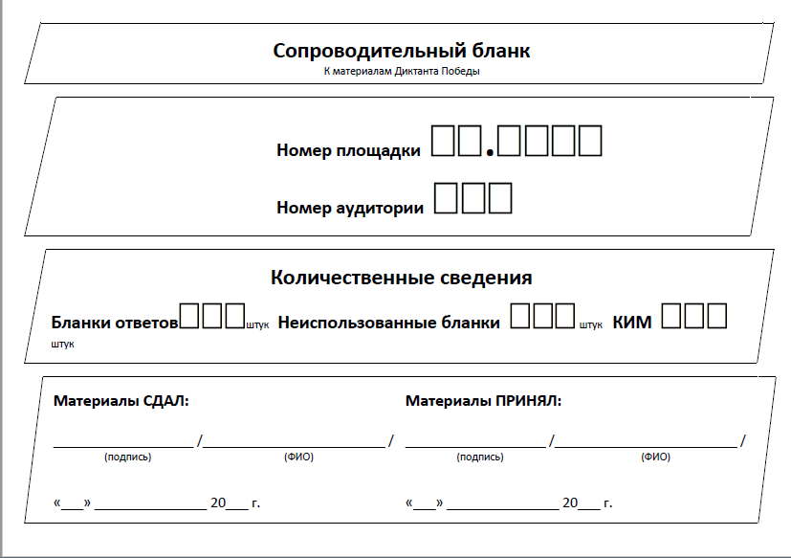
ФОРМА СОПРОВОДИТЕЛЬНОГО БЛАНКА
конверт № 1
конверт № 2
конверт № 3

Slide 24
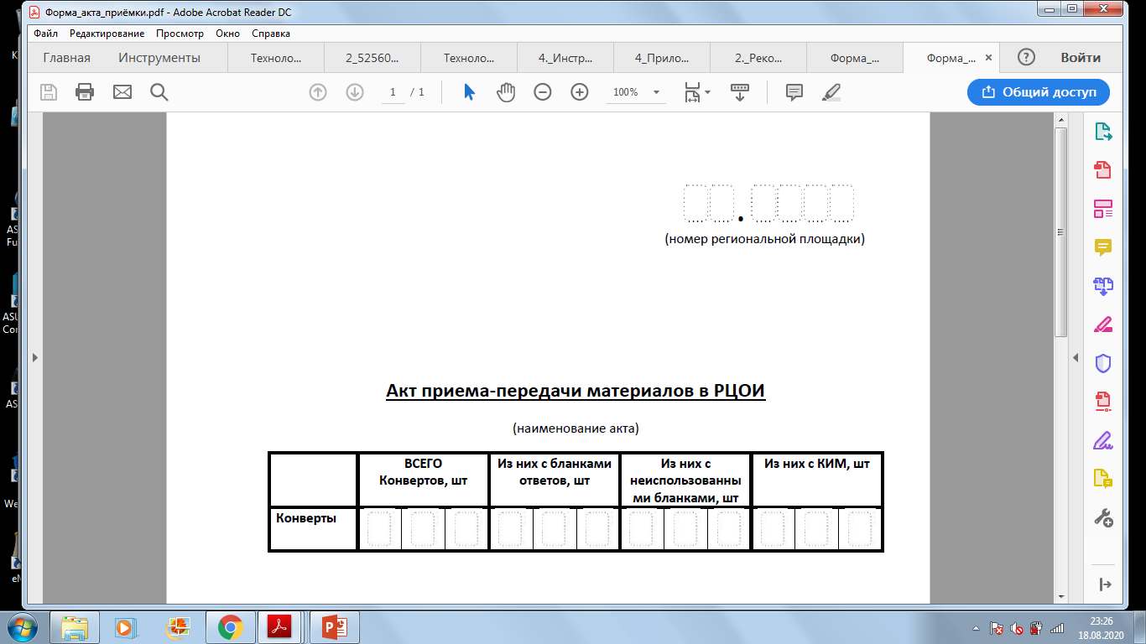
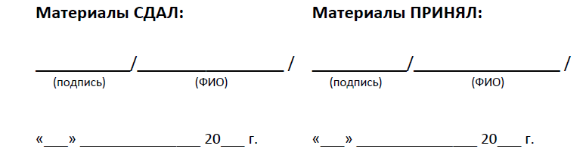
ФОРМА АКТА ПРИЕМА-ПЕРЕДАЧИ
2 экземпляра

Slide 25
Памятка по упаковке материалов Диктанта
Наименование упаковки | Материалы Диктанта | Место упаковки | Примечание
Конверты с сопроводительными бланками | № 1. Заполненные бланки участников | Аудитория
 | № 2. Неиспользованные бланки | Аудитория | Упаковываются вместе с информационными листами попарно, друг за другом. На конверте прописывается сумма количества бланков и информационных листов.
 | № 3. КИМ | Аудитория | Количество КИМ равно сумме Бланков участников в конвертах № 1 и № 2
 | № 4. Удаленные участники | Аудитория | При наличии
Акт приема-передачи (поаудиторно) | 1 экземпляр | Аудитория | Если на площадке организована 1 аудитория, то общий акт приема-передачи от площадки не формируется
Акт приема-передачи (общий с площадки) | 2 экземпляра | Штаб площадки проведения | 1 экз. - в РЦОИ, 1 экз. – остаётся на площадке проведения
Ведомость участников | Копии ведомостей | Штаб площадки проведения | Оригиналы ведомостей остаются на площадке проведения
Сейф-пакет | Все материалы Диктанта | Штаб площадки проведения | Все материалы Диктанта упаковываются в один пакет с указанием номера площадки и ФИО куратора площадки

Slide 26
Информационное сопровождение Диктанта
организовать информационное сопровождение Диктанта на официальных сайтах органов управления образования, официальных Инстаграмм-страницах
разместить фото-и/или видеоматериалы, а также пост-релиз о проведении Диктанта на FTP-сервер (папка «Диктант Победы») до 4 сентября 2020 года.

